Slide 1
🧠 魔法大脑
Magic Brain
AI 交通套利搜索引擎
输入起终点，自动发现更便宜的中转路线
上海→香港 省 ¥399 (41%)
GOAI 无界应用｜Boundless Agents · 出行规划细分场景

Slide 2
一个真实的省钱痛点
上海 → 香港
🚄 高铁直达 G99
✈️ 最便宜航班
🛏️ 魔法大脑方案
¥966
¥696
¥567
8.5小时 · 直达
3小时 · 直达
动卧经深圳过关
⭐ 推荐
省 ¥399 (41%) · 还能在卧铺睡一觉省一晚酒店
这不是个例——多模态中转里藏着大量被忽视的省钱机会
2

Slide 3
市场空白——为什么没人做这件事？
产品类型
代表
它做什么
它不做
导航 App
高德/百度/Google
只做最快路径
不做省钱、不做跨交通方式组合
OTA 平台
携程/飞猪/12306
卖直达库存
不主动推荐绕路省钱
机票比价
天巡/去哪儿
单一航班比价
不组合火车+飞机+过关
结论：没有产品做「多模态中转套利」——这是魔法大脑的位置
3

Slide 4
4 Agent 协作的任务闭环
从自然语言到省钱方案
🧠
意图理解 Agent
GLM 解析起终点、偏好、约束
↓
📋
任务规划 Agent
GLM 拆解：查直达 → 找中转 → 对比
↓
🔧
工具调用 Agent
DuckDuckGo 联网查票价 + 本地多目标搜索
↓
💡
结果解释 Agent
GLM 生成自然语言回复 + 路线卡
4

Slide 5
Agent 能力——完整任务闭环
任务输入
自然语言（下周三晚下班去香港）或结构化（起终点下拉）
意图理解
GLM-4.7 解析出发地、目的地、偏好、时间约束
任务规划
GLM 拆解搜索步骤，说明需调用哪些工具
工具调用
DuckDuckGo 联网查实时票价 + 本地多目标 Dijkstra
结果交付
省钱横幅 + 多方案对比 + 路线卡 + 3D 地球路径
验证反馈
价格来源可追溯、核实状态标注、参考性提示
安全边界
不订票、不替代 OTA、联网结果标注以购票平台为准
5

Slide 6
核心算法——多模态交通套利搜索
问题建模：多模态交通网络
• 节点 = 城市/枢纽/口岸站点
• 边 = 一段交通（飞机/高铁/卧铺/地铁/过关）
• 每条边带多维成本：价格、耗时、换乘、舒适度
关键差异
不是最短路
而是「省钱空间最大」的路
普通导航找最快
OTA 只卖直达
魔法大脑找套利组合
算法：多目标 Dijkstra 变种
• 综合成本 = w₁·价格 + w₂·时间 + w₃·换乘 + w₄·舒适度
• 用户偏好（省钱/时间/均衡）调整权重
• 输出 Top-K 条 Pareto 候选，与直达基准对比
6

Slide 7
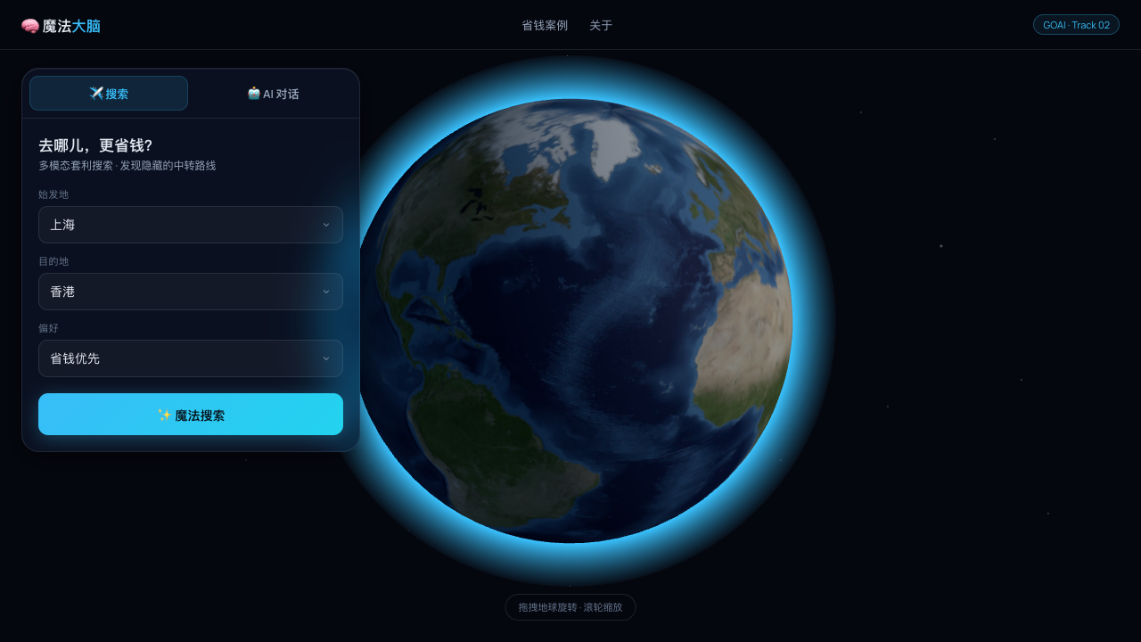
3D 地球真实路径可视化
多模态跨城出行 = 地理问题
为什么是地球？
• Three.js 真实地球（NASA Blue Marble）
• 火车贴地：沿真实城市航点
• 飞机大圆弧：起终点接地
• 途径站点可悬停显示
• 省钱横幅醒目（¥399 / 41%↓）
7

Slide 8
技术架构
前端层
Three.js + Tailwind · 3D 地球 · 毛玻璃 UI · Agent 思考可视化
服务层
FastAPI · /api/agent · /api/search · /api/geo
Agent 层
4 Agent pipeline + GLM-4.7 (Anthropic 兼容) + DuckDuckGo 联网
引擎层
交通图 · 多目标 Dijkstra · 套利分析（纯标准库）
数据层
JSON 线路数据 + 89 城市经纬度
8

Slide 9
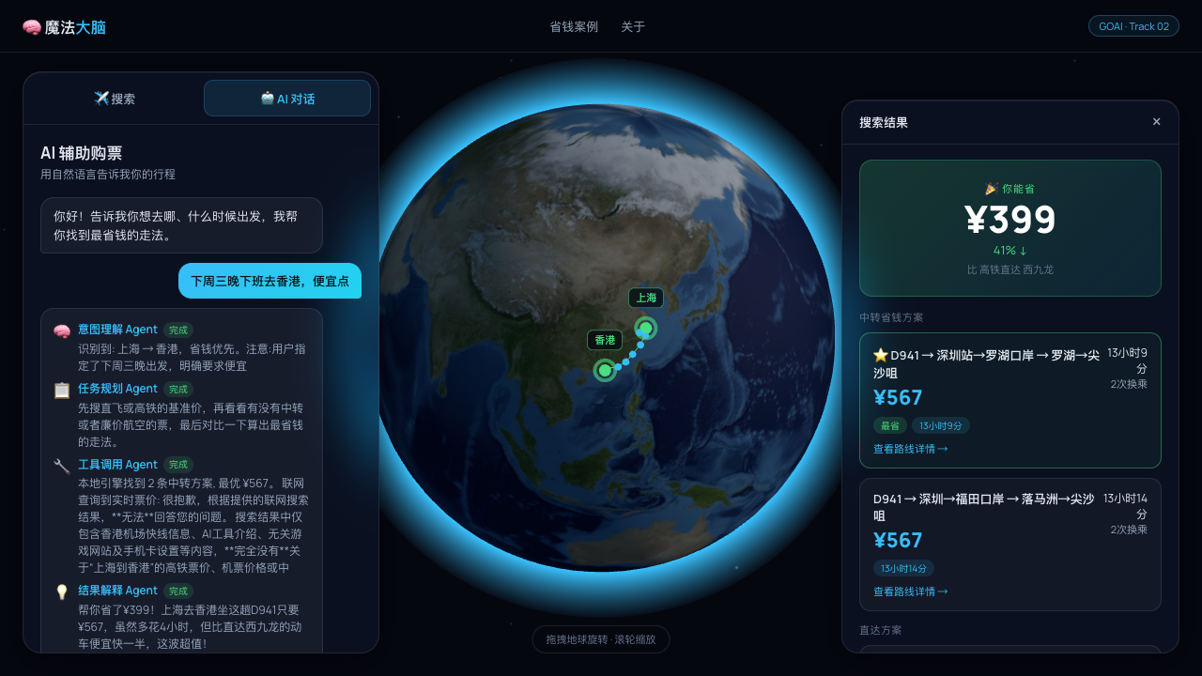
真实数据与可追溯
数据来源
• 本地核实：上海→香港（12306 实测 ✅）
• 联网实时：DuckDuckGo 查公开网页
• 来源含网页标题与链接，可追溯
• 任意城市可搜（联网模式）
• 待核实线路标注 ⏳
9

Slide 10
安全合规与边界
定位
出行规划辅助工具，非订票平台
不替代专业决策
不订票、不出票、不替代 OTA/12306 最终票价
风险提示
联网结果标注「以购票平台为准」
隐私
无账号、无数据存储、无追踪
第三方披露
GLM-4.7（可迁移）、Three.js/FastAPI（MIT）
10

Slide 11
开放 / 复用贡献
📦
多模态交通图引擎
纯标准库，可独立用于任意路径规划场景
📦
4 Agent 流水线架构
意图→规划→工具→解释，可复用于其他工具调用场景
📦
真实交通数据集
核实线路 + 89 城市经纬度，可作示例数据
📦
GLM Agent 构建范例
代码即文档，展示如何用国产开源模型构建联网 Agent
MIT License · GitHub 公开
11

Slide 12
Demo 演示
完整任务闭环
1
搜索框输入上海→香港 → Agent 4 步思考 → 省 ¥399
2
点方案卡 → 地球画真实路径（火车贴地）
3
切时间优先 → 横幅切换为省时间
4
AI 对话：「下周三晚下班去香港」→ Agent 联网 → 路线卡
5
换小众城市（成都→西安）→ 联网查到真实票价
12

Slide 13
后续计划
📊 数据扩充
更多核实线路 + Agent 定时联网更新票价
⚡ 实时性
接入真实 12306/航司 API（如有授权）
📱 移动端
响应式适配 + PWA
👤 个性化
用户偏好画像（出行习惯学习）
🌐 开放
社区众包线路、开放 API 供第三方接入
13

Slide 14
🧠 魔法大脑
让每一程更省
感谢评审 · 期待反馈

